Slide 1
臨床與基礎結合的範例及EndNote 使用簡介
時間: 2015 年12月30日
講員: 轉譯醫學研究中心 許淑美 副研究員
www.google.com.tw

Slide 2
大綱
應用健保資料庫
臨床與基礎結合範例
文獻收集整理
EndNote 使用簡介
www.google.com.tw

Slide 3
健保資料庫的優勢
樣本數大，適合稀有疾病或暴露的研究
可追蹤時間長 (1996-2013)
> 99% 的全人口納保率，選樣偏差小。
回溯性資料偏差小
www.google.com.tw

Slide 4
健保資料庫的限制
病人檢查資料 （血壓、血糖、肺功能、腎功能、心電圖、病理報告）
病人居住地
理學檢查 （身高、體重、身體功能）
家人間疾病的關係

Slide 5
健保資料庫的限制
社經指標 （如教育程度、工作、收入）
飲食狀況或生活習慣 （抽煙、喝酒、嚼檳榔、睡眠時數、運動頻率）
病人的手術時間、手術等待時間、住院期間重返手術室情形
病人資料串聯健保資料

Slide 6
應用健保資料庫
研究設計、統計分析能力 (偏差處理)
資料處理能力
健保申報知識 (確定診斷)
www.google.com.tw

Slide 7
Procedure / operation codes
Discharge diagnosis
Ambulatory care / emergency visit diagnosis
Catastrophic illnesses certificates
Accuracy of information

Slide 8
研究策略
文獻探討為基礎 (年齡、時間、地點)
本身的專業知識與健保資料庫的優點
www.google.com.tw

Slide 9
健保資料庫範例
Fracture Risk After Bariatric Surgery: A 12-Year Nationwide Cohort Study-Medicine (Baltimore). 2015 Dec;94(48):e2087)
A Population-Based 16-Year Study on the Risk Factors of Surgical Site Infection in Patients after Bone Grafting: A Cross-Sectional Study in Taiwan ()
Chronic NSAIDs Use Increases the Risk of a Second Hip Fracture in Patients After Hip Fracture Surgery: Evidence From a STROBE-Compliant Population-Based Study-Medicine (Baltimore). 2015 Sep;94(38):e1566
Notes:
STROBE-Compliant Population-Based Study
Chronic otitis media surgery and re-operation risk factor analysis: A nationwide retrospective cohort study of 18 895 patients.
Yeh CF, Wu CS, Huang CY, Tang CH, Kuo TY, Tu TY.
Acta Otolaryngol. 2015 Dec 1:1-7.

Slide 10
臨床與基礎結合範例

Slide 11
臨床與基礎結合範例

Slide 12
臨床與基礎結合範例

Slide 13
臨床與基礎結合範例

Slide 14
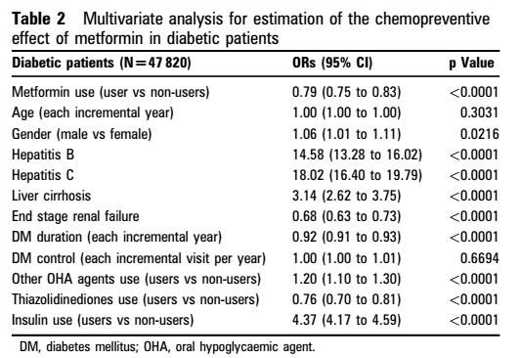
臨床與基礎結合範例-結果

Slide 15
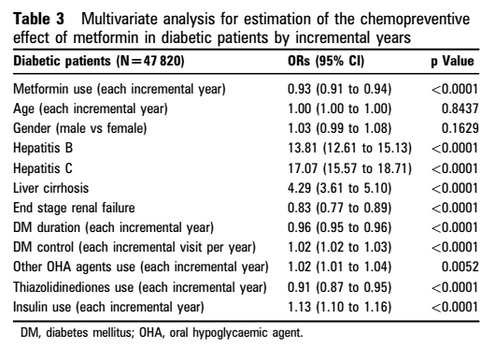
臨床與基礎結合範例-結果

Slide 16
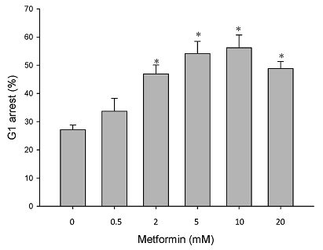
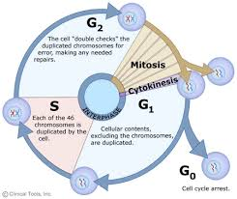
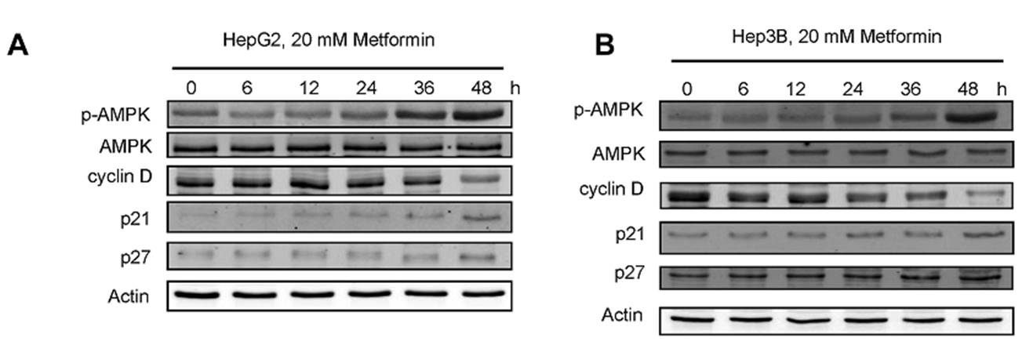
臨床與基礎結合範例-結果
anti-proliferation effect: dose dependent

Slide 17
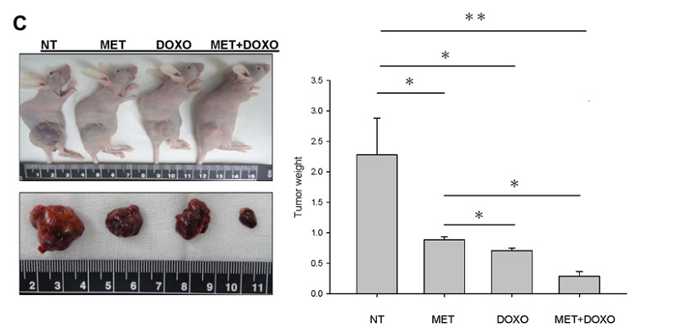
臨床與基礎結合範例-結果
metformin and doxorubicin in mouse xenograft model

Slide 18
文獻收集整理
來源 : Pubmed, google scholar
整理 : EndNote, 檔案夾
www.google.com.tw

Slide 19
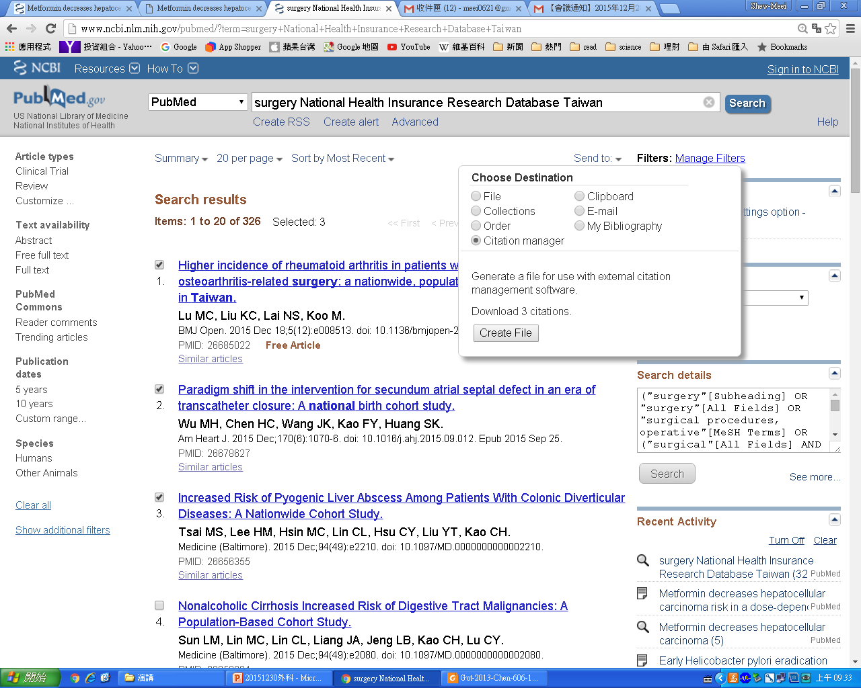
搜尋文獻

Slide 20
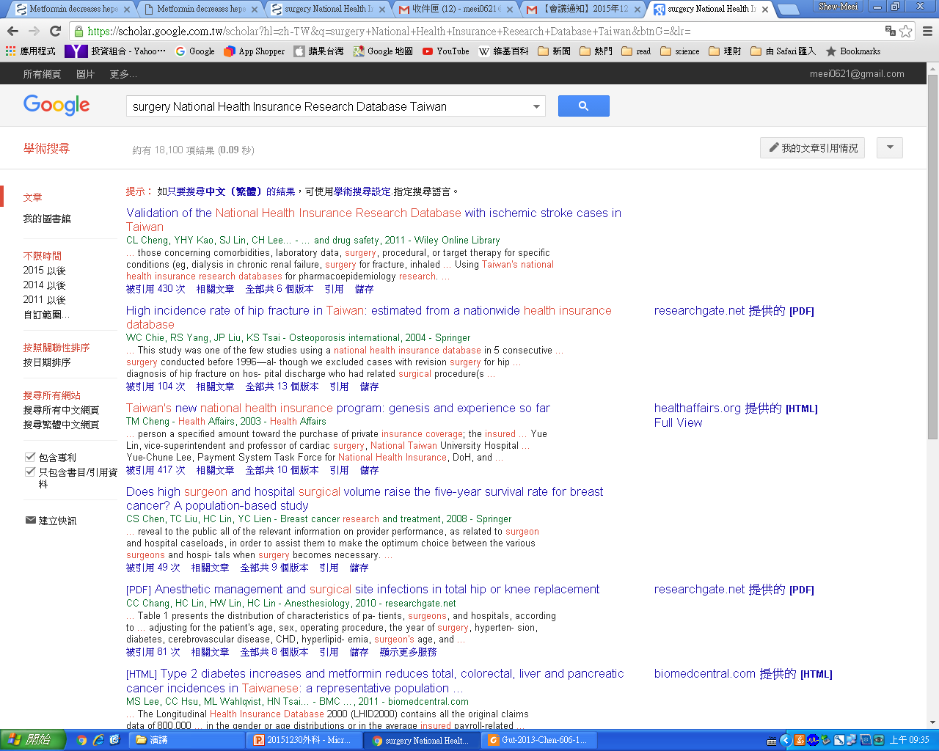
搜尋文獻
google scholar

Slide 21
EndNote
輸入參考文獻
是否有重複 : References >> Find Duplicates
全文 : References >> Find Full Text or File Attachment
撰寫 : (1) 格式 : Format Bibliography
(2) Insert Citation; Edit & Manage Citation
(3) Convert to Pain Text
(4) 保留含有 EndNote 格式的 Word 檔

Slide 22
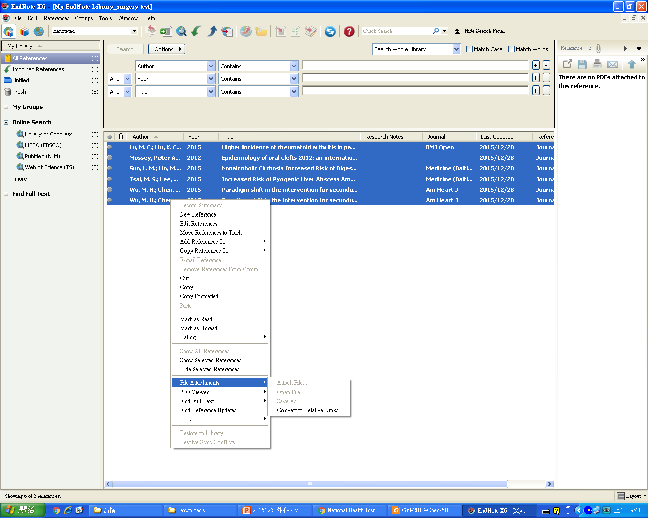
文獻管理
EndNote

Slide 23
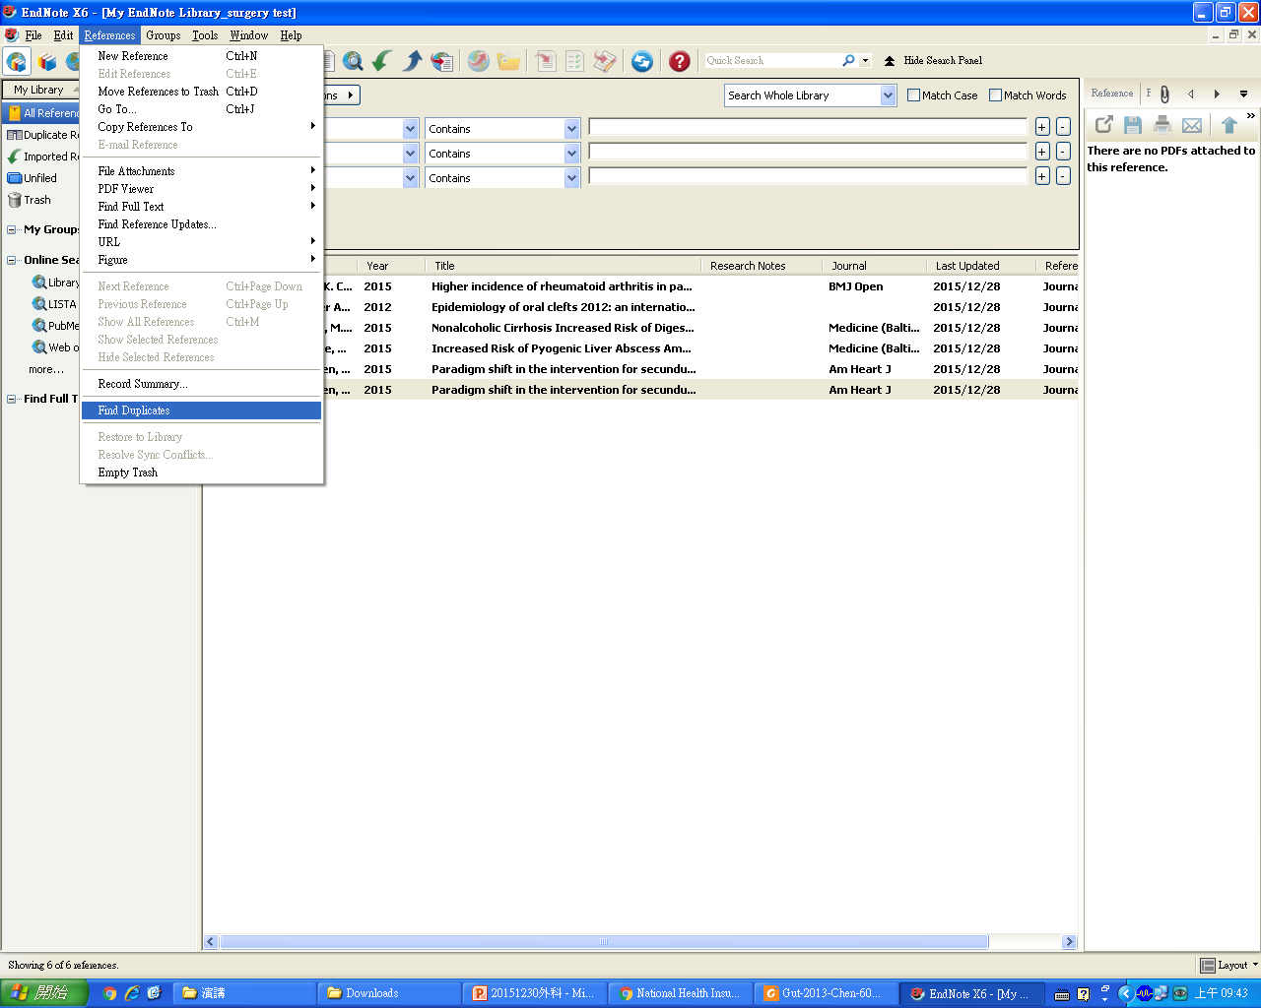
文獻管理

Slide 24
文獻管理

Slide 25
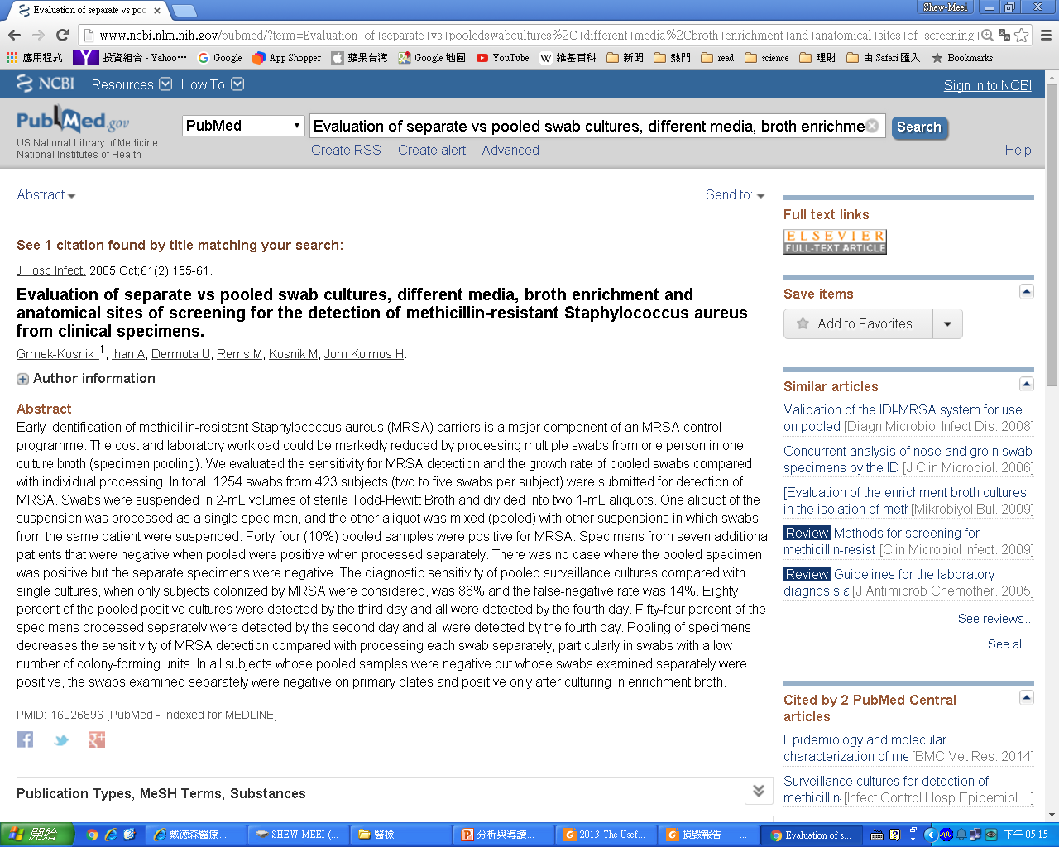
文獻管理

Slide 26
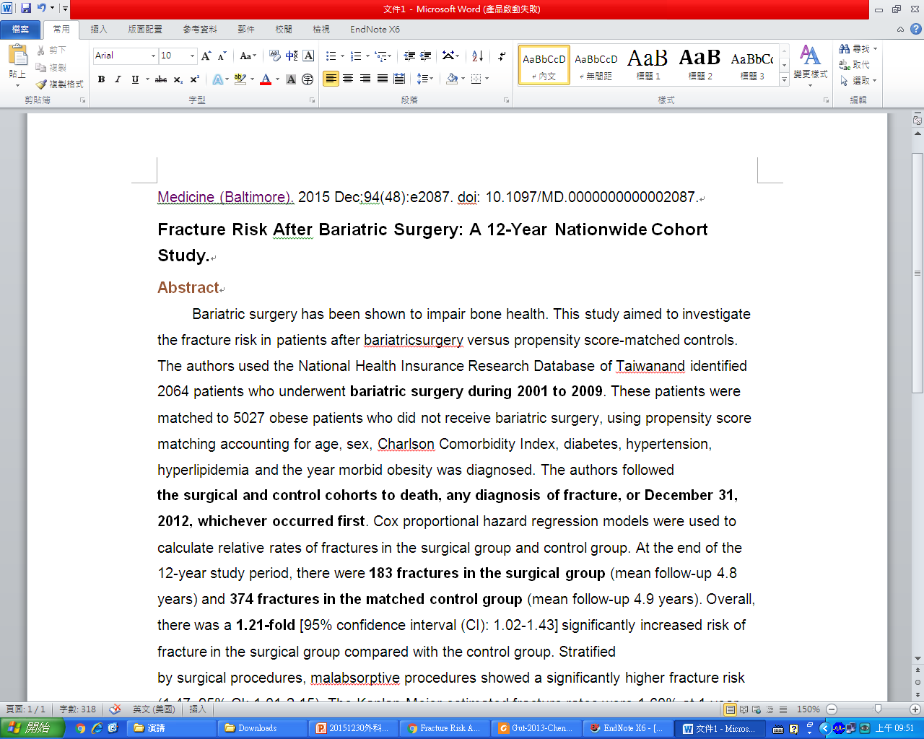
文獻管理

Slide 27
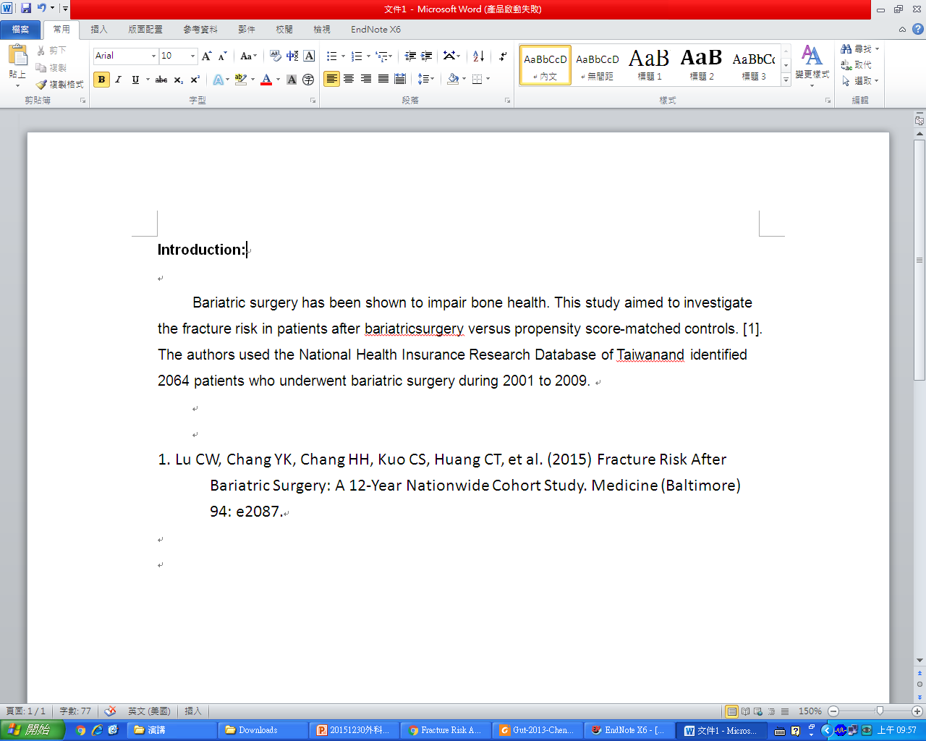
撰寫論文

Slide 28
資料來源
演講內容
成大公衛所 : 李中一 教授
台中榮總 : 陳甫州 教授
陽明大學 : 高毓儒 教授

Slide 29
謝謝聆聽

